Slide 1
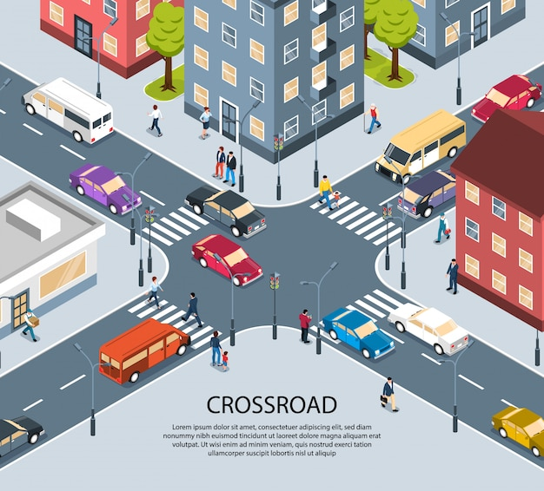

BÀI TẬP CHỦ ĐỀ 4
LÝ THUYẾT

Slide 2
LÝ THUYẾT
TỐC ĐỘ

Slide 3
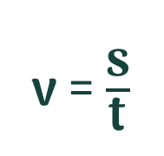
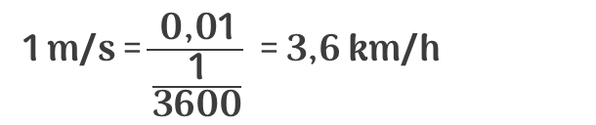


TỐC ĐỘ
CÁCH ĐO TỐC ĐỘ
Tốc độ là đại lượng vật lí đặc trưng cho mức độ nhanh hay chậm của chuyển động.
s = v.t
LÝ THUYẾT
v: tốc độ
v = $\frac{\text{s}}{\text{t}}$
s: quãng đường đi được
t = $\frac{\text{s}}{\text{v}}$
t: thời gian đi hết quãng đường đó
1 km/h = $\frac{\text{1000}}{\text{3600}}$ = $\frac{\text{1}}{\text{3}\text{,}\text{6}}$m/s
1 m/s = $\frac{\text{0}\text{,}\text{0}\text{1}}{\frac{\text{1}}{\text{3600}}}$ = 3,6 km/h

Slide 4

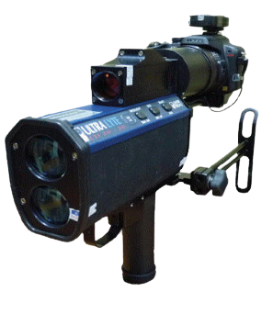
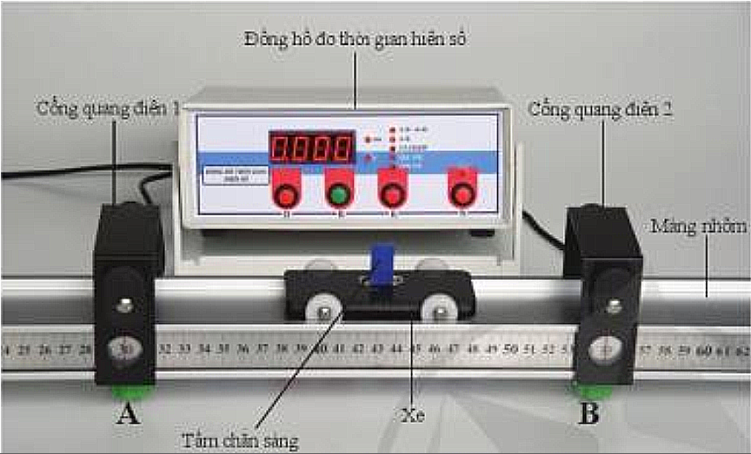
CÁCH ĐO TỐC ĐỘ
TỐC ĐỘ
VẼ ĐỒ THỊ QUÃNG ĐƯỜNG – THỜI GIAN
03
Thiết bị bắn tốc độ
01
Đồng hồ bấm giây
02
Đồng hồ đo thời gian hiện số và cổng quang điện

Slide 5
CÁCH ĐO TỐC ĐỘ
VẼ ĐỒ THỊ QUÃNG ĐƯỜNG – THỜI GIAN
Vẽ 2 trục tọa độ: thời gian (trục ngang) và quãng đường (trục đứng)
1
45
30
Xác định các điểm biểu diễn s và t
Quãng đường (km)
2
15
Nối các điểm biểu diễn
3
O
1
2
3
Thời gian (h)

Slide 6

VẬN DỤNG ĐỒ THỊ QUÃNG ĐƯỜNG – THỜI GIAN
VẼ ĐỒ THỊ QUÃNG ĐƯỜNG – THỜI GIAN
s → t
t → s
v
Mô tả
Tìm thời gian t khi biết quãng đường
Tìm quãng đường khi biết thời gian
Tìm tốc độ từ đồ thị
Đường thẳng nằm ngang – vật không chuyển động
BÀI TẬP

Slide 7
VẬN DỤNG ĐỒ THỊ QUÃNG ĐƯỜNG – THỜI GIAN
1
BÀI TẬP

Slide 8
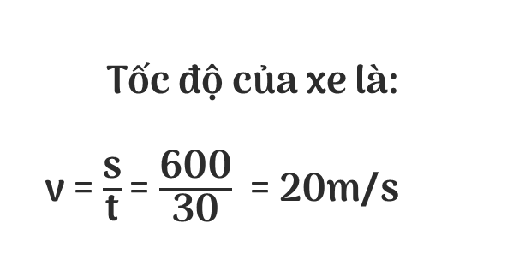
Tốc độ của xe là: v = $\frac{\text{s}}{\text{t}}$ = $\frac{\text{600}}{\text{30}}$ = 20m/s
2
Một chiếc xe đi được quãng đường 600m trong 30s. Tốc độ của chiếc xe là bao nhiêu ?
1
s = 600 m
t = 30 s
v = ?
BÀI TẬP

Slide 9

b) Thời gian xe đi được trong 160 m: t = $\frac{\text{s}}{\text{v}}$ = $\frac{\text{160}}{\text{8}}$ = 20s
3
Một chiếc xe đang đi với tốc độ 8m/s.
a) Xe đi được bao xa trong 8s?
b) Cần bao lâu để xe đi được 160m?
2
a) Quãng đường đi được trong 8s:
s = v.t = 8.8 = 64 m
1

Slide 10
Tính tốc độ của chuyển động dựa vào đồ thị quãng đường-thời gian của chuyển động, (hình 8.5)
3
20
15
Quãng đường (km)
10
5
O
4
1
2
3
Thời gian (h)
2

Slide 11
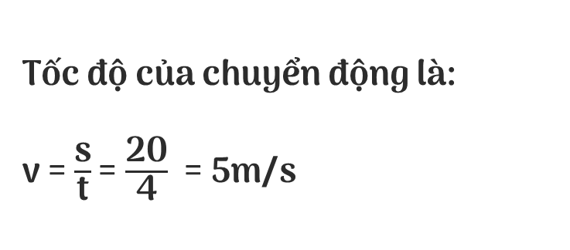
Tốc độ của chuyển động là: v = $\frac{\text{s}}{\text{t}}$ = $\frac{\text{20}}{\text{4}}$ = 5m/s
4
3
20
15
Quãng đường (km)
10
5
O
1
3
4
2
Thời gian (h)

Slide 12
Trong hình 8.6, đường màu đỏ và đường màu xanh lần lượt biểu diễn đồ thị quãng đường- thời gian của xe A và xe B trong một chuyến đi đường dài.
a) Tính quãng đường xe A đi được trong 1 giờ đầu
b) Tốc độ của xe A thay đổi như thế nào trong giờ thứ hai của chuyến đi ?
c) Xe B chuyển động nhanh hơn hay chậm hơn xe A trong một giờ đầu tiên ?
4
Xe A
70
50
Quãng đường (km)
Xe B
25
O
1
2
3
Thời gian (h)
3

Slide 13
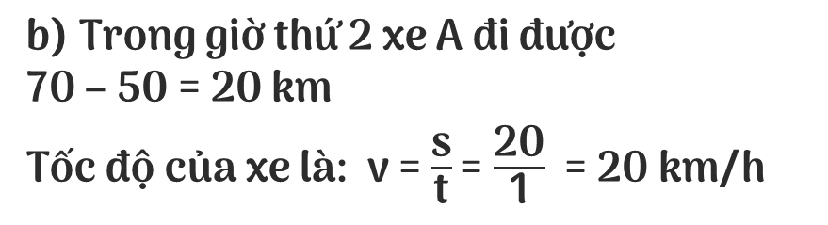
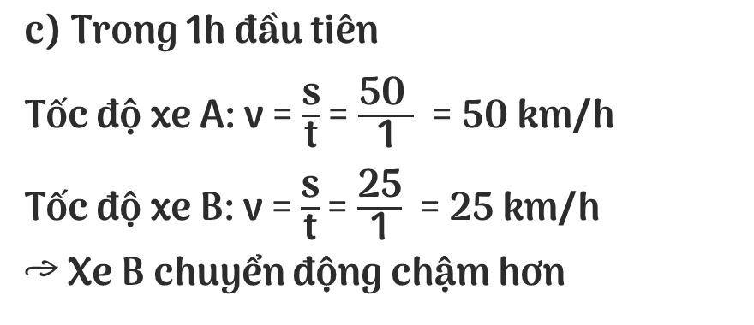
b) Trong giờ thứ 2 xe A đi được
70 – 50 = 20 km
Tốc độ của xe là: v = $\frac{\text{s}}{\text{t}}$ = $\frac{\text{20}}{\text{1}}$ = 20 km/h
a) Trong 1h đầu xe A đi được 50 km
4
Xe A
70
50
Quãng đường (km)
Xe B
c) Trong 1h đầu tiên
Tốc độ xe A: v = $\frac{\text{s}}{\text{t}}$ = $\frac{\text{50 }}{\text{1}}$ = 50 km/h
Tốc độ xe B: v = $\frac{\text{s}}{\text{t}}$ = $\frac{\text{25}}{\text{1}}$ = 25 km/h
→ Xe B chuyển động chậm hơn
25
O
1
2
3
Thời gian (h)

Slide 14
THANKS!

